Slide 1

HDFS 客户端 总结
康雨城

Slide 2
HDFS文件的写混淆
HDFS文件的读混淆

Slide 3
读混淆

Slide 4
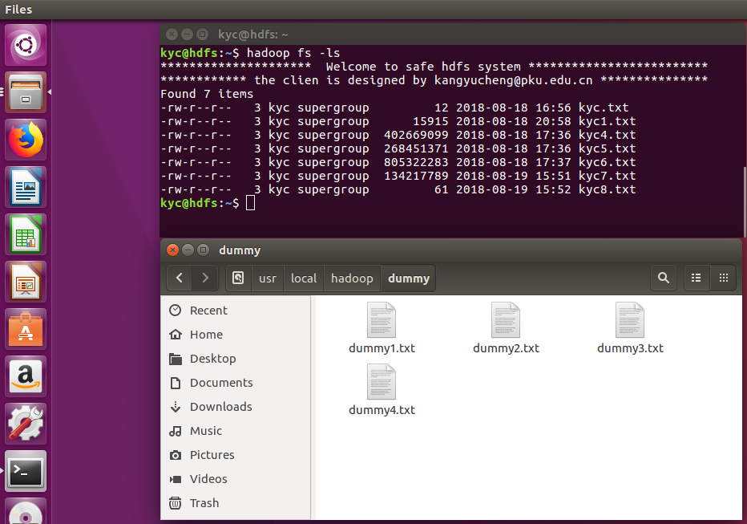

Slide 5
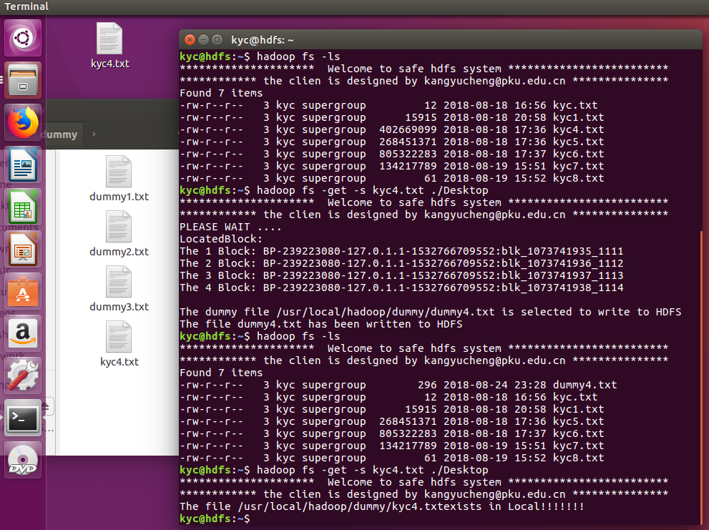

Slide 6
写混淆

Slide 7
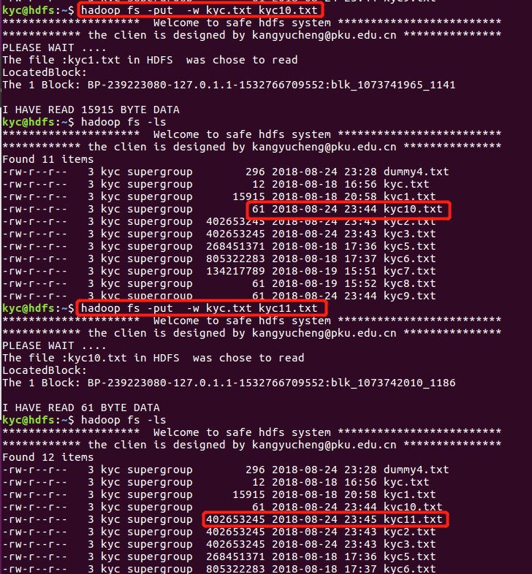

Slide 8
谢谢
Notes:
以上就是我的分享谢谢大家

